Slide 1
Введення в спеціальність АДРЕСАЦІЯ В КОМП’ЮТЕРНИХ МЕРЕЖАХ

Slide 2
MAC-адреси
MAC-адреса (MAC-Address, Media Access Control Address) – унікальний числовий ідентифікатор, який призначається виробником мережному адаптеру/інтерфейсу і застосовується у процесі передачі даних у межах окремого канального сегмента мережі.
Керування загальним адресним простором MAC-адрес здійснює Інститут інженерів електриків та електронників (IEEE, Institute of Electrical and Electronics Engineers)
MAC-адреса має довжину 48 бітів (6 байтів)
Існують три формати запису MAC-адрес, які відрізняються групуванням байтів та роздільними знаками:
– формат запису IEEE EUI-48 0C-8B-FD-93-63-EB
– формат запису Unix Zero-Padded 0c:8b:fd:93:63:eb
– формат запису Cisco 0c8b.fd93.63eb

Slide 3
Залежно від застосування MAC-адреса може бути ідентифікована як:
– унікальна MAC-адреса (Unicast MAC-Address);
– групова MAC-адреса (Multicast MAC-Address);
– широкомовна MAC-адреса (Broadcast MAC-Address).
У повідомленні (кадрі) унікальні MAC-адреси можуть зазначатися і як адреси відправника (Source MAC-Address), і як адреси отримувача (Destination MAC-Address). Групові і широкомовні MAC-адреси – лише як адреси отримувача. MAC-адреса отримувача визначає, яким є кадр: унікальним, груповим чи широкомовним.
Структурно MAC-адреса містить два однакових за довжиною 24-бітних блоки:
– унікальний ідентифікатор виробника (OUI, Organizationally Unique Identifier);
– унікальна адреса адаптера/інтерфейсу (OUA, Organizationally Unique Address).

Slide 4
У старшому байті ідентифікатора виробника виділяється два біти, за допомогою яких визначається, якою є MAC-адреса: унікальною, груповою чи широкомовною.
Це біти I/G (Individual/Group Bit) та G/L (Global/Local Bit).
Біт G/L іноді позначають як U/L (Universal/Local Bit) – ознака глобальної чи локальної адреси.
Біт I/G – це ознака унікальної чи групової/широкомовної адреси.

Slide 5
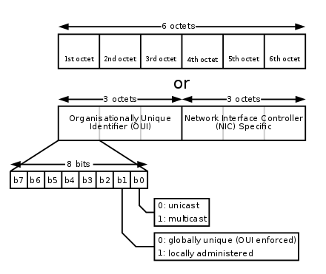

Slide 6
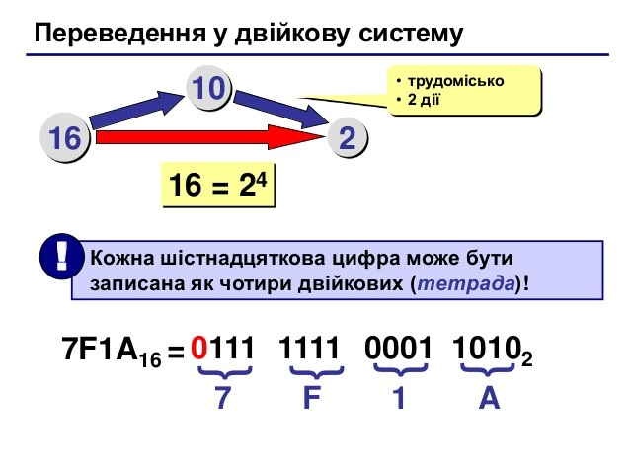

Slide 7
IP-адреси та їх застосування
IP-адреса (IP-Address, Internet Protocol Address) – унікальний числовий ідентифікатор, який призначається мережному адаптеру/інтерфейсу і застосовується у процесі передачі даних у межах як окремої локальної мережі, так і між різними підмережами глобальних мереж.
IP-адреса версії 4 має довжину 32 біти (4 байти). Запис IP-адреси версії 4 здійснюється побайтово у десятковій формі числення, і як роздільник байтів застосовується крапка.
Діапазон можливих IP-адрес версії 4 має вигляд:
0.0.0.0 – 255.255.255.255
У цьому діапазоні наявно 4.294.967.296 ($2^{32}$) IP-адрес.
Фактично, за рахунок певних правил та винятків, застосовується менша кількість адрес. Насправді доступних IP-адрес ще менше, оскільки частина з адрес мають спеціальне призначення.

Slide 8
Залежно від застосування IP-адреса версії 4 може бути ідентифікована як:
– унікальна IP-адреса (Unicast IP-Address);
– групова IP-адреса (Multicast IP-Address);
– широкомовна IP-адреса (Broadcast IP-Address)
Поділ IP-адреси версії 4 на частини здійснюється з використанням двох підходів:
– класовий, класова IP-адресація (Classful IP-Addressing);
– безкласовий, безкласова IP-адресація (Classless IP-Addressing).

Slide 9
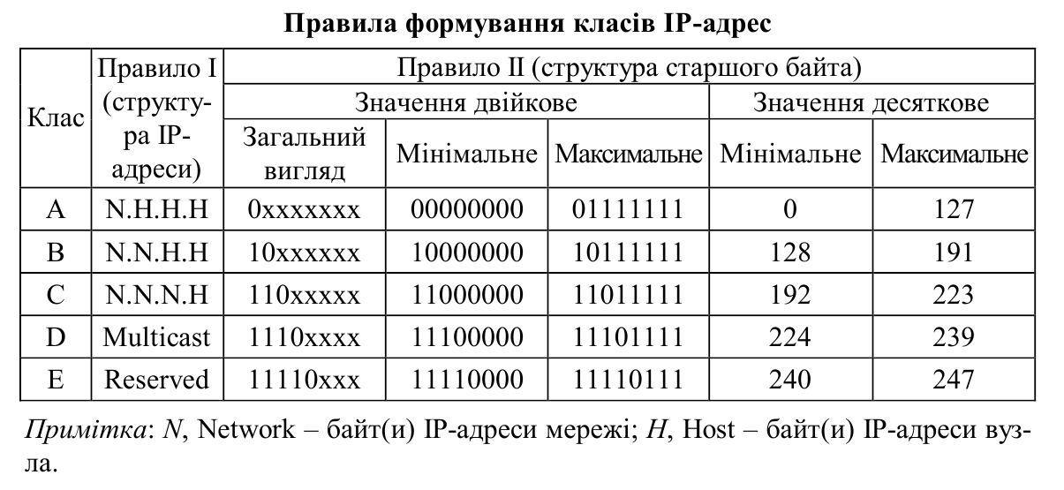
Класова IP-адресація
У класовому підході діапазон можливих IP-адрес оділяється на п’ять класів. У кожному з класів формуються діапазони IP-адрес мереж за правилами, які визначають структуру адреси та структуру старшого її байта

Slide 10
Правило І визначає структуру адреси, тобто показує, яка частина IP-адреси є IP-адресою (номером) мережі та яка частина – IP-адресою (номером) вузла.
У класі А на IP-адресу мережі виділяється один байт, а на IP-адресу вузла – три байти.
У класі B як на IP-адресу мережі, так і на IP-адресу вузла виділяється по два байти.
У класі С на IP-адресу мережі виділяється три байти, а на IP-адресу вузла – один байт.
IP-адреси класу D застосовуються як групові.
IP-адреси класу E зарезервовані для експериментального використання.
На практиці застосовуються адреси всіх класів, крім класу Е.
Правило ІІ стосується лише старшого байта. За його допомогою формується і відображається структура цього байта у двійковій формі для кожного класу. Правило ІІ дає змогу сформувати різні за розміром діапазони IP-адрес мереж, що належать певним класам.

Slide 12
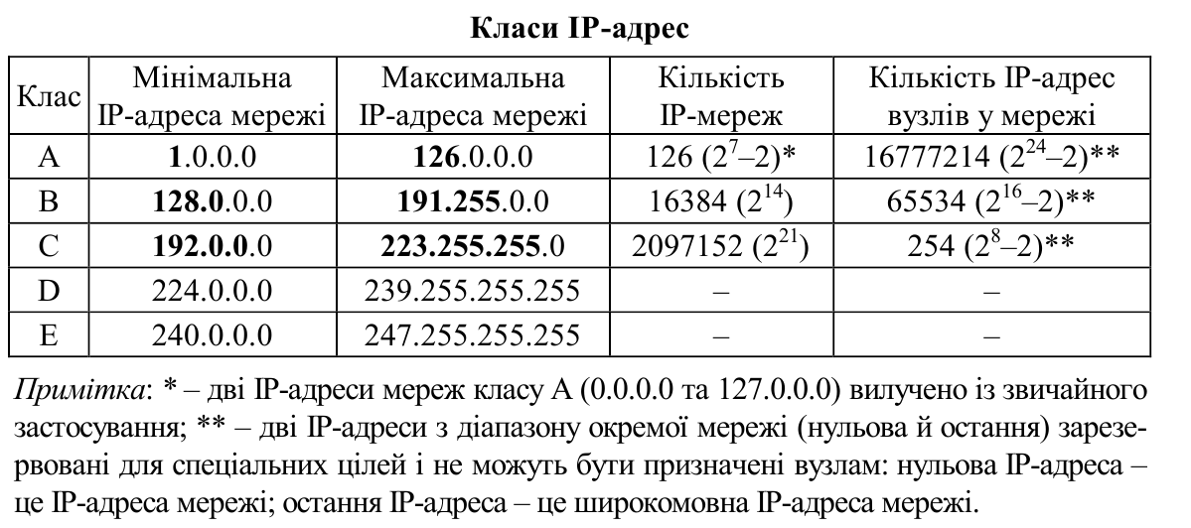

Slide 13
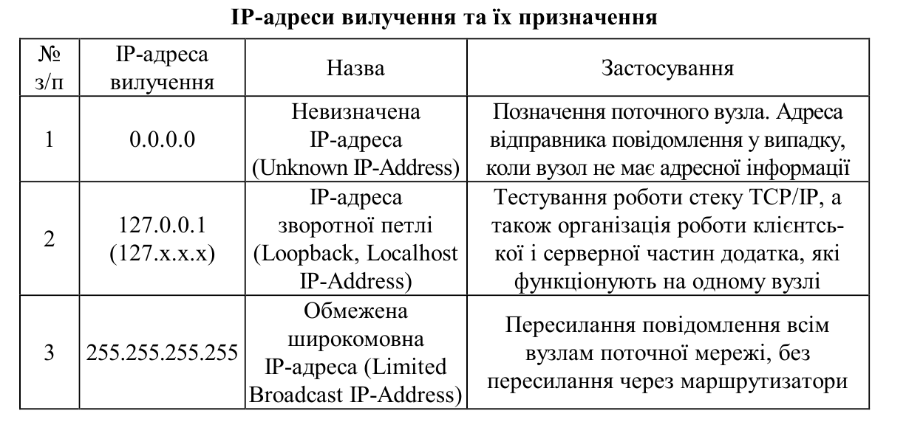

Slide 14
Приватні IP-адреси (Private IP-Addresses), які були виділені для застосування у локальних мережах, що взагалі не мають підключення до глобальної мережі Інтернет або підключаються за допомогою технології заміни адрес NAT.

Slide 15
Маска мережі/підмережі (Network/Subnet Mask) – додаткова спеціальним чином сформована IP-адреса, за допомогою якої зазначається, яка частина IP-адреси є IP-адресою мережі, а яка – IP-адресою вузла.
Виділяють три види масок:
– пряма маска (Subnet Mask);
– інверсна маска (Inverse Mask);
– шаблонна маска (Wildcard Mask).

Slide 16
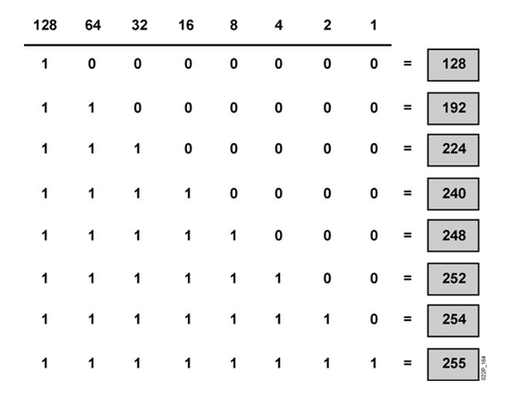

Slide 17
Безкласова IP-адресація
Безкласова IP-адресація, також відома як механізм використання масок підмереж змінної довжини (VLSM, Variable-Length Subnet Masking), передбачає, що ідентифікація мережного адаптера/інтерфейсу або мережі здійснюється за допомогою двох параметрів – IP-адреси та мережної маски/префікса мережі. VLSM складовою безкласової маршрутизації (CIDR, Classless Inter-Domain Routing) – методу ІР-адресації та ІР-маршрутизації різних за розмірами ІР-мереж.
На відміну від класової IP-адресації у безкласовій IP-адресації поділ IP-адреси на частини – IP-адресу (номер) мережі та IP-адресу (номер) вузла, – здійснюється не побайтово, а побітово.

Slide 18
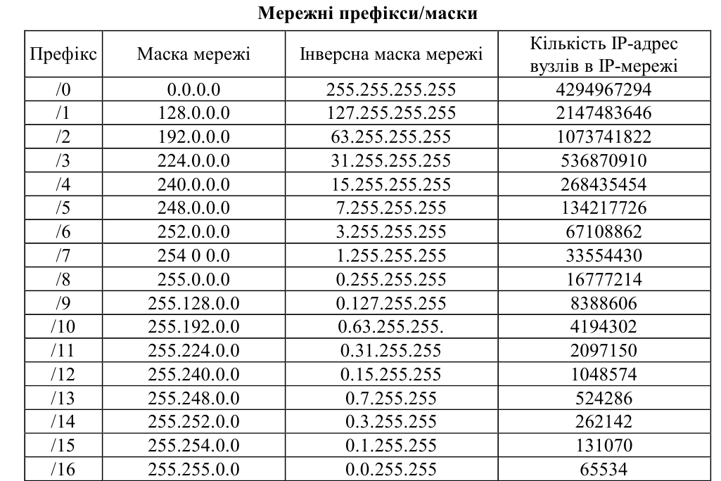

Slide 19
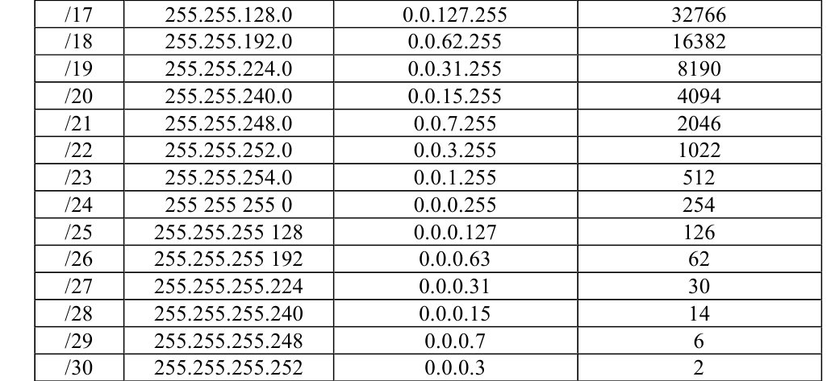

Slide 20
Приклад. Для заданої IP-адреси мережного адаптера/інтерфейсу вузла 175.12.187.92 та префікса /21 мережі із застосуванням безкласового підходу визначити такі параметри IP-адресації: маску (пряму маску) мережі; інверсну маску мережі; IP-адресу (номер) мережі; IP-адресу (номер) вузла; мінімальну IP-адресу діапазону, що може використовуватися для адресації вузлів мережі; максимальну IP-адресу діапазону, що може використовуватися для адресації вузлів мережі; широкомовну IP-адресу мережі; кількість вузлів (IP-
адрес вузлів), які можуть входити в мережу.
Розв’язання. Для розв’язання даної задачі переводимо IP-адресу 175.12.187.92 з десяткової у двійкову систему числення:
10101111.00001100.10111011.01011100
Для визначення маски мережі скористаємося такими твердженнями: довжина маски мережі становить 32 біти; маска мережі у двійковій системі числення подається як дві взаємопродовжувальні
послідовності: перша послідовність (ліворуч) – неперервна послідовність одиниць та друга послідовність (праворуч) – неперервна послідовність нулів.

Slide 21
Записуємо маску мережі як послідовність одиниць (їх кількість – префікс показує кількість бітів, які використовуються для адресації (номера) мережі) та нулів (решта бітів, які використовуються для
адресації (номера) вузла):
11111111.11111111.11111000.00000000
Результат у десятковій системі числення має вигляд:
255.255.248.0
Інверсна маска визначається шляхом виконання логічної операції інверсії (логічне NOT) над кожним з бітів прямої маски. Результат виконання інверсії над попередньо визначеною прямою маскою у двійковій системі числення має вигляд:
00000000.00000000.00000111.11111111
Результат у десятковій системі числення має вигляд:
0.0.7.255

Slide 22
IP-адреса мережі визначається шляхом накладання прямої маски на вихідну IP-адресу, тобто виконання логічної операції кон’юнкції (логічне AND) між відповідними бітами вихідної IP-адреси та прямої маски:
10101111.00001100.10111011.01011100
11111111.11111111.11111000.00000000
10101111.00001100.10111000.00000000
Результат виконання кон’юнкції між відповідними бітами вихідної IP-адреси та прямої маски у двійковій системі числення має вигляд:
10101111.00001100.10111000.00000000
Результат у десятковій системі числення має вигляд:
175.12.184.0

Slide 23
IP-адреса вузла визначається шляхом накладання інверсної маски на вихідну IP-адресу, тобто виконання логічної операції кон’юнкції (логічне AND) між відповідними бітами вихідної IP-
адреси та інверсної маски:
10101111.00001100.10111011.01011100
00000000.00000000.00000111.11111111
00000000.00000000.00000011.01011100
Результат виконання кон’юнкції між відповідними бітами
вихідної IP-адреси та інверсної маски у двійковій системі числення
має вигляд:
00000000.00000000.00000011.01011100
Результат у десятковій системі числення має вигляд:
0.0.3.92

Slide 24
Як і в разі використання класового підходу, IP-адреса мережі і широкомовна IP-адреса (нульова й остання IP-адреси відповідно) не можуть призначатися вузлам. Тому мінімальною IP-адресою для діапазону, який може використовуватися для адресації вузлів мережі, є IP-адреса, наступна за IP-адресою мережі, а максималь-
ною IP-адресою – IP-адреса, яка передує широкомовній IP-адресі.
У нашому випадку мінімальна IP-адреса для нумерації вузлів у двійковій та десятковій системах числення має вигляд:
10101111.00001100.10111000.00000001
175.12.184.1
Максимальна IP-адреса для нумерації вузлів відповідно має вигляд:
10101111.00001100.10111111.11111110
175.12.191.254
Широкомовна IP-адреса відповідно має вигляд:
10101111.00001100.10111111.11111111
175.12.191.255

Slide 25
IP-адресація версії 6
IP-адреса версії 6 має довжину 128 бітів (16 байтів). Запис такої адреси здійснюється у шістнадцятковій формі числення як вісім груп по 16 бітів (два байти), як роздільник груп застосовується двокрапка.
Діапазон можливих IP-адрес версії 6 містить 2128 IP-адрес і має вигляд:
0000:0000:0000:0000:0000:0000:0000:0000 –
FFFF:FFFF:FFFF:FFFF:FFFF:FFFF:FFFF:FFFF.
На практиці застосовуються повна і спрощена форми запису IP-адрес версії 6. Повна форма передбачає запис усіх цифр IP-адреси.
Спрощена форма дозволяє не записувати ведучі нулі у групах та замінювати одну з послідовностей нульових груп записом ::.
Приклад повної форми запису IP-адреси версії 6:
2001:0DB8:0000:0000:0000:FF00:0042:8329.
Приклад частково спрощеної форми запису IP-адреси версії 6:
2001:DB8:0:0:0:FF00:42:8329.
Приклад спрощеної форми запису IP-адреси версії 6:
2001:DB8::FF00:42:8329.

Slide 26
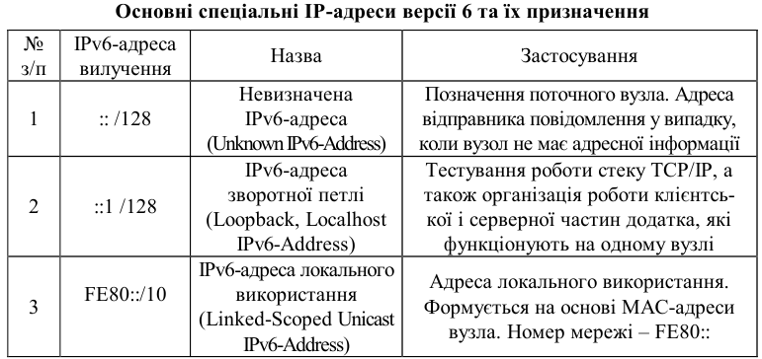
Як і для IP-адрес версії 4, деякі адреси з діапазону IP-адрес версії 6 зарезервовані для спеціального використання

Slide 27
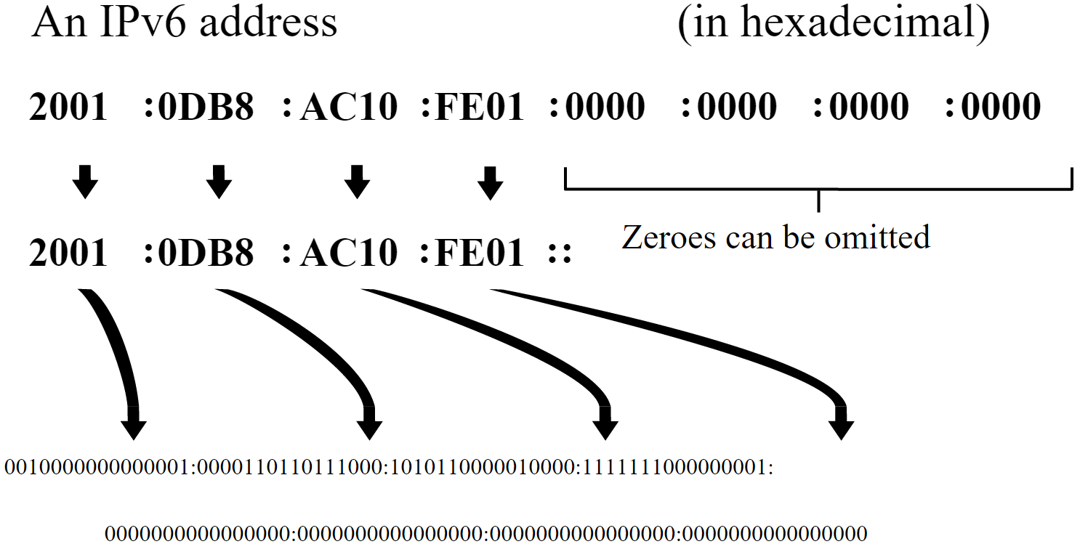
Залежно від застосування IPv6-адреса може бути ідентифікована як:
– унікальна IPv6-адреса (Unicast IPv6-Address);
– групова IPv6-адреса (Multicast IPv6-Address);
– IPv6-адреса одного з групи (Anycast IPv6-Address).
У повідомленні (IPv6-пакеті) унікальні IPv6-адреси можуть зазначатися і як адреси відправника (Source IPv6-Address), і як адреси отримувача (Destination IPv6-Address). Групові IPv6-адреси і IPv6-адреси одного з групи можуть зазначатися лише як адреси отримувача. IP-адреса отримувача визначає, яким є IP-пакет: унікальним,
груповим тощо. Для широкомовної розсилки в ІР версії 6 застосовуються групові IPv6-адреси.

Slide 28
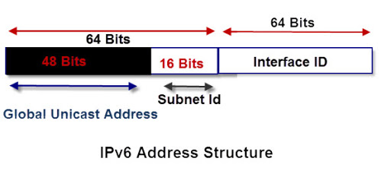
Структурно IP-адреса версії 6 складається з двох однакових за довжиною частин – одна частина (64 біти ліворуч) містить IP-адресу (номер) мережі, до якої належить вузол, інша (64 біти право-руч) – IP-адресу (номер) вузла в цій мережі. Відокремлення номера мережі від номера вузла здійснюється за допомогою префікса мере-
жі /64. Особливістю IP-адреси версії 6 є те, що номер мережі містить у собі номери багатьох підмереж. Відповідно застосовується кілька префіксів підмереж.

Slide 29
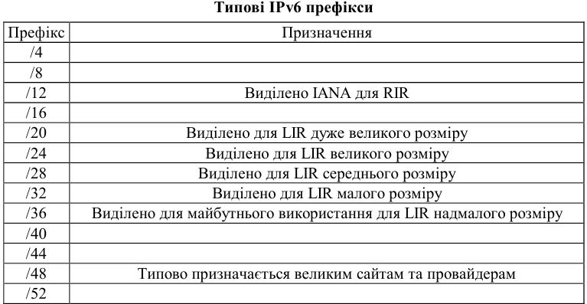

Slide 30
Дякую за увагу!

